Slide 1
Landing page
CHAHBAR SOUFIANE ESSARAJ FOUAD

Slide 2
Analyse
-Publicité d'ouverture de college d'affaire.
- Formulaire d'inscription.

Slide 3
Besoin
Landig page d’ouverture d’un college

Slide 4
Analyse technique
-Logiciel de maquettage
-Template de landing page
-HTML
-CSS

Slide 5
Conception

Slide 6
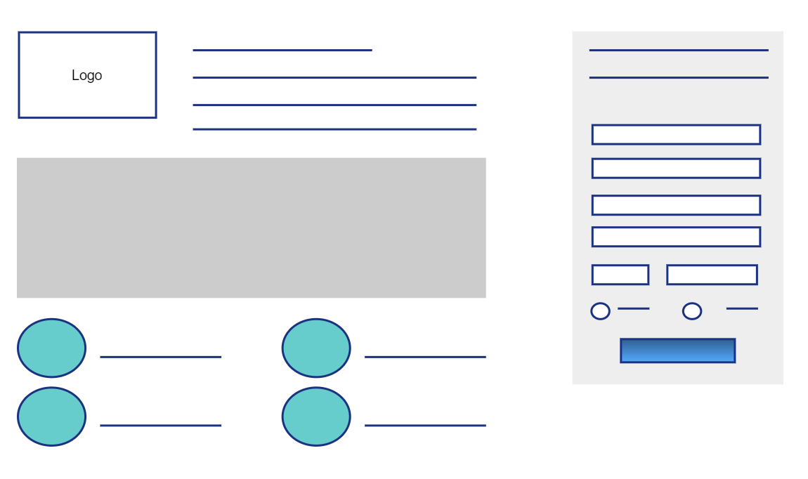

Slide 7
Réalisation

Slide 8
Référence
-https://www.toocss.com/free-css-landing-page-templates/

Slide 9
Conclusion
Je l'ai trouvé facile à modifier la template, mais j'ai probléme à faire maquette avant de regarder la template.

